Slide 1
Découvrir les synergies entre le design et la littératie financière
Advaith Mani
OCAD Université

Slide 2

Je.Moi.Moi-même
Un designer aux parcours multiples, qui apprend au fur et à mesure. Pour moi, le design est interdisciplinaire, tout comme la vie. Il coule entre les lignes, parfois même les brouille. Je recherche la simplicité et la clarté de la pensée dans le travail que je fais.
Je viens d’une formation en architecture et en design graphique, avec un vif intérêt pour les finances personnelles.

Slide 3

Généralement peu commune
Même si nous nous occupons de finances presque tous les jours, que savons-nous de l’argent ?
Cette étude vise à examiner les lacunes dans les véhicules qui permettent la littératie financière.
Ce PRM basé sur la conception tient compte du point de vue d’une personne qui n’a aucune expérience ou presque nulle du système financier canadien.

Slide 4

Aussi simple que 1,2,3...
Il faut d’abord comprendre les concepts fondamentaux des finances et leurs manifestations dans l’économie canadienne.
Les décisions de conception sont le résultat de l’interaction et de la rétroaction avec les participants à cette étude et représentent leurs points faibles.

Slide 5
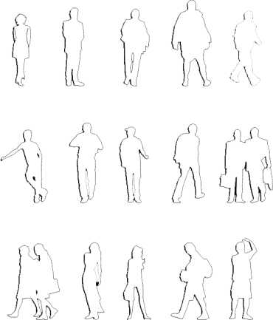
À qui cela s’adresse-t-il vraiment ?
Le public cible principal du projet est-
Des jeunes qui entrent dans le monde professionnel.
Les immigrants dans un nouveau système financier.
Toute personne qui essaie de gérer son argent.
Nous tous.
À quel stade peut-on envisager d’acquérir des connaissances financières ? La réponse : n’importe quand !

Slide 6
Formulation de méthodes de recherche
Autoethnographie
Le chercheur fait partie du processus.
Théorie ancrée
Tenter de démêler le contexte.
Analyse thématique
À la découverte des catégories de design.
Entrevue informelle
Processus d’interaction.

Slide 7

Décoder les entretiens
13 participants
Une combinaison diversifiée d’immigrants, de Canadiens locaux, d’étudiants et de professionnels a été interviewée.
22 à 48 ans
Tranche d’âge globale enregistrée parmi les participants.
5 pays
Les participants avaient de l’expérience dans les systèmes financiers du Pakistan, de la Finlande, des États-Unis, de l’Inde et du Canada.
30 à 50 minutes
Des questions ouvertes ont donné lieu à des discussions plus ou moins longues sur le sujet.

Slide 8

Décoder les questions
Le seul paramètre spécifique pris en compte pour le recrutement et le projet dans son ensemble est la compréhension de l’anglais parlé et écrit, ce qui a également un impact sur les résultats. Les questions portaient sur les sujets suivants-
- Formation professionnelle et scolaire.
- Expérience financière.
- Interactions passées avec les systèmes monétaires.
- Compréhension et vision de l’argent.
- Cycle de vie de l’argent et objectifs financiers souhaités.
- L’importance de la littératie financière.
- Mécanismes d’apprentissage associés à la même.

Slide 9
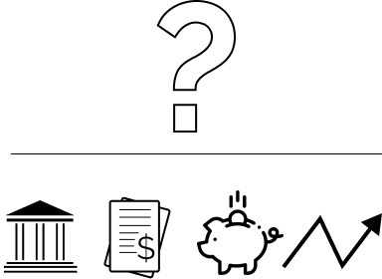
Emerging Themes
Quels sont les premiers défis auxquels on est confronté ?
Quand ces doutes doivent-ils être levés ?
Y a-t-il un segment particulier du système financier qui pose un défi majeur ?
Quelles sont les mesures déjà en place et pourquoi sont-elles insuffisantes ?
Est-ce qu’une méthode remplace l’autre ?
Les thèmes qui ont émergé sont les suivants-
Activité bancaire.
Taxation.
Gagner, dépenser, épargner.
Investir.

Slide 10
Sorties de conception
Entrevues informelles
Ces modèles ont émergé des réponses données par les participants et représentent leurs points faibles.
L’idée est de visualiser des infographies simples pour expliquer ces concepts financiers plutôt que de s’appuyer sur la terminologie et le jargon.
Il s’agit de découvrir le parcours qui s’ensuit à leur arrivée au Canada et leurs premières interactions avec le système financier.
Catégorisation des thèmes
Examen minutieux des données
Développement d’infographies
Commentaires des participants

Slide 11
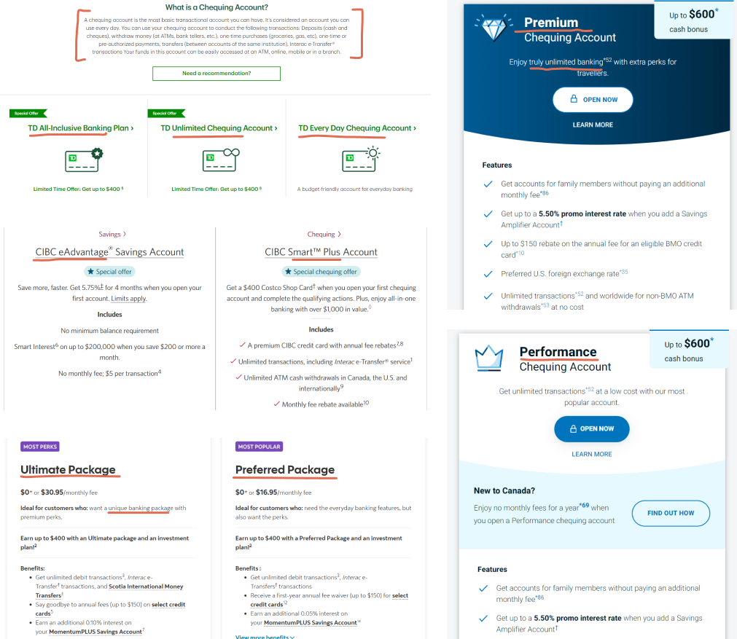
Activité bancaire
Les services bancaires sont généralement considérés comme très jargonneux, ce qui fait que l’on est satisfait si l’on connaît le strict minimum.
La plupart des sites Web bancaires présentent une interface utilisateur basée sur des « offres à durée limitée » et une notion d’urgence pour bénéficier de certains avantages.
À l’exception de quelques sites Web, il n’y a aucune explication sur la raison d’être de ces comptes.
Source: TD Bank, CIBC, Scotiabank, Bank of Montreal

Slide 12
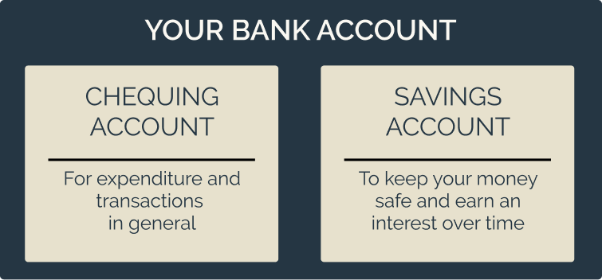
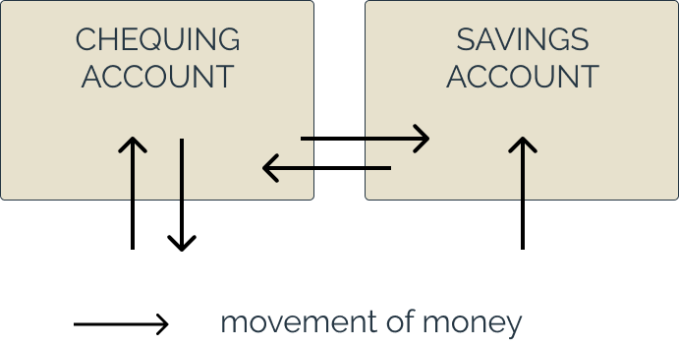
Comptes bancaires
Cependant, en dépit d’un système bancaire robuste, certains éléments fondamentaux ne sont pas abordés.
Quels sont les comptes de base dont on a besoin ?
Comment l’argent devrait-il passer d’un compte à l’autre sans tenir compte des pénalités ?

Slide 13
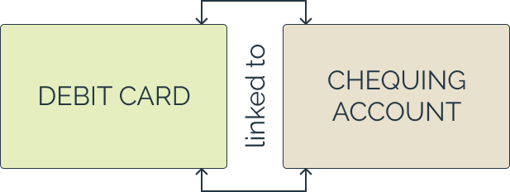
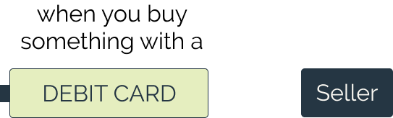
Carte bancaire de débit
Les banques émettent généralement des cartes de crédit et de débit qui permettent de dépenser et de recevoir de l’argent par voie électronique.
Ce qu’ils ne précisent pas, c’est comment ces mécanismes fonctionnent ou comment l’argent circule dans le processus.
Prenons le premier exemple où vous payez par carte de débit.

Slide 14
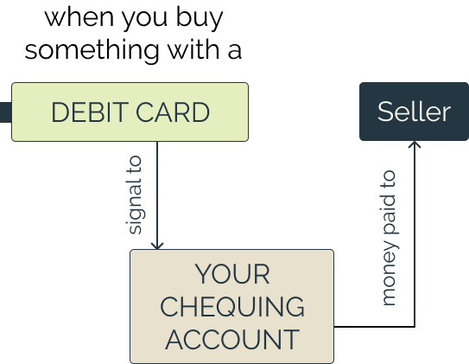
Carte bancaire de débit 2
Dès que vous présentez/glissez votre carte sur la machine, la banque reçoit un signal « OK » pour payer au vendeur la somme d’argent demandée.
Dans certains cas, généralement lorsque le montant est important (250 > $), vous devez entrer un code PIN à 4 chiffres.

Slide 15
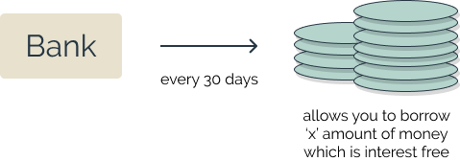
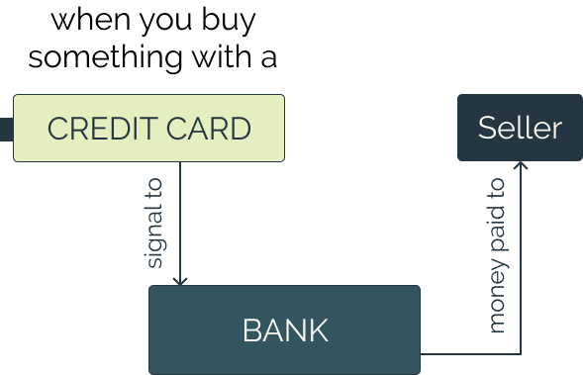
Carte bancaire 1
Lorsque vous effectuez un paiement par carte de crédit, le processus est légèrement différent.
L’impression générale est que les cartes de crédit sont des mécanismes par lesquels vous payez immédiatement, mais ce n’est pas le cas.

Slide 16
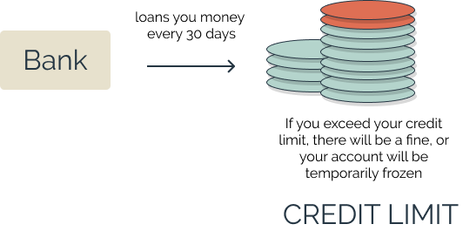
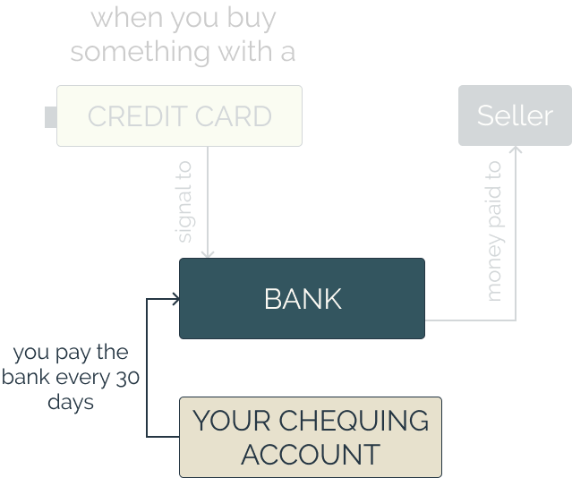
Carte bancaire 2
Lorsque vous effectuez un paiement par carte de crédit, le processus est légèrement différent.
L’impression générale est que les cartes de crédit sont des mécanismes par lesquels vous payez immédiatement, mais ce n’est pas le cas.

Slide 17
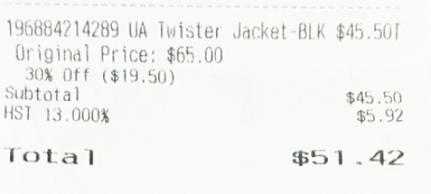

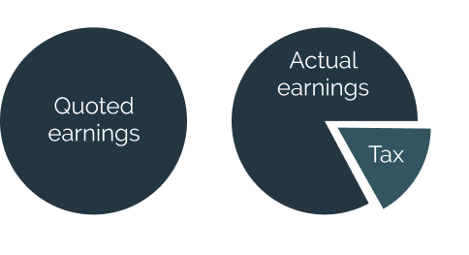
Taxation
While spending
Une simple fiche de paie est parfois trop technique pour être comprise pour certaines personnes.
Souvent, le nouvel arrivant n’est pas conscient des incidences fiscales qui découlent de ses dépenses ou de ses gains.
While earning

Slide 18
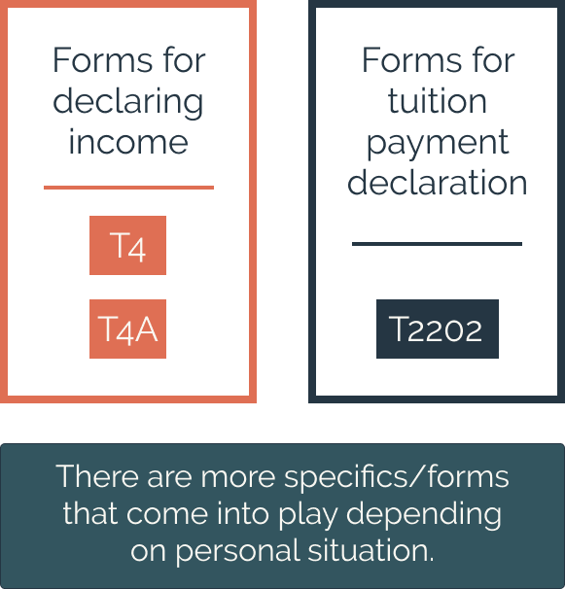
Fiscalité- revenu
Comme si cela ne suffisait pas, nous sommes également censés payer un « impôt sur le revenu » à la fin de chaque exercice financier (qui s’étend généralement de mai à avril).
Le régime fiscal canadien est simple, mais il comporte certains défis.
Il existe différents formulaires que l’on doit utiliser pour produire sa déclaration de revenus.

Slide 19
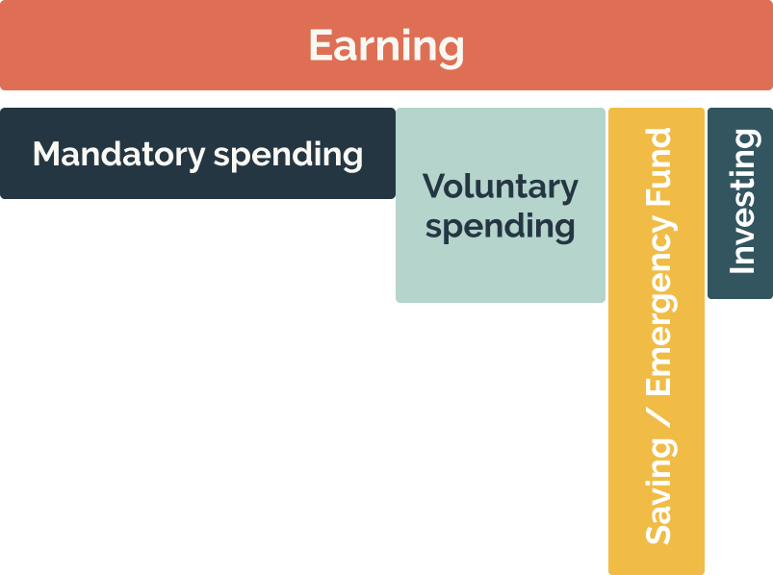
Gagner, dépenser, économiser
Il est important de découvrir certaines parties de ce cycle avant même de pouvoir imaginer créer de longues feuilles Excel sur la budgétisation.
Par exemple, la plupart des gens considèrent les dépenses comme une activité « post-revenus », ce qui n’est peut-être pas vraiment le cas.
L’épargne est un mécanisme qui aide lors d’une journée pluvieuse ou d’une situation d’urgence, mais sa valeur se détériore avec le temps.

Slide 20
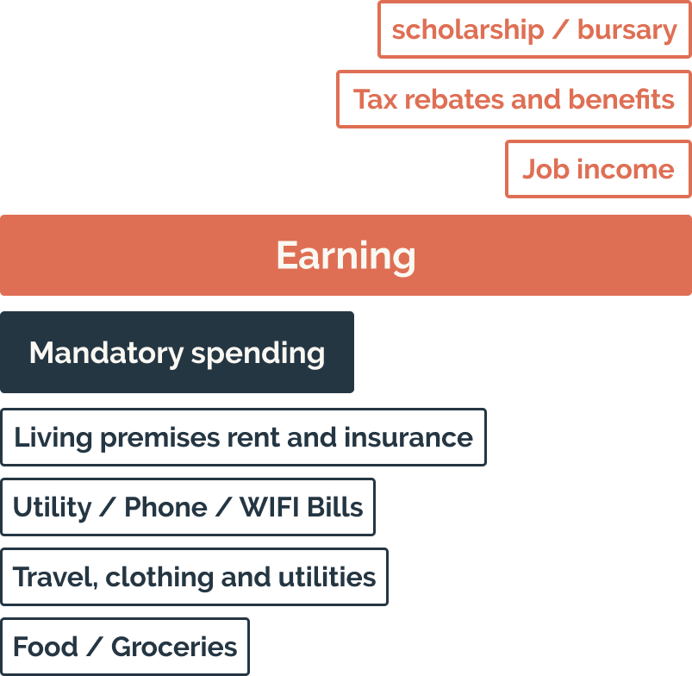
Budgeting
Rather than advising anyone on how to allocate their budgeting, it is more important to make one aware on what are the components that account for the lifecycle of their money on an everyday basis.

Slide 21
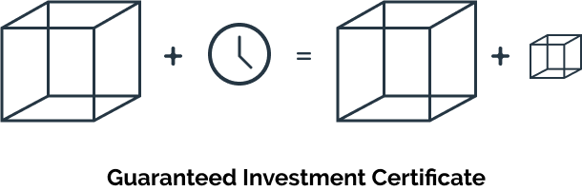
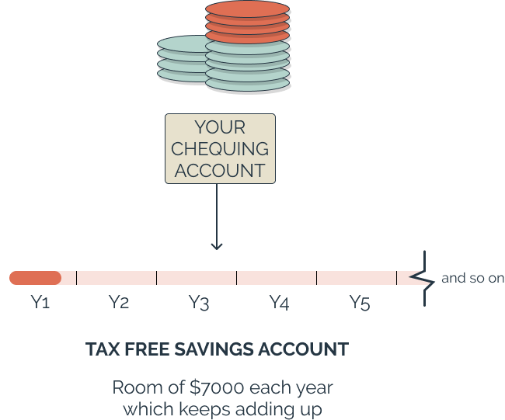
Investir
La communication autour de l’investissement est une communication sur le risque et la peur.
Des instruments tels que les certificats de placement garanti, les comptes d’épargne libre d’impôt (CELI), etc., ne sont pas expliqués à la base, ce qui semble inaccessible.

Slide 22
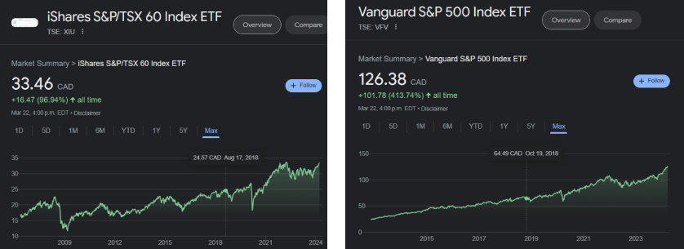
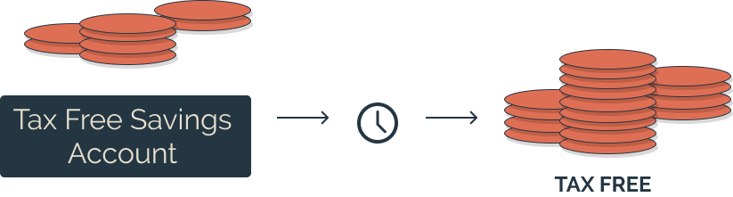
Investir- TFSA
Les comptes d’épargne libre d’impôt permettent d’investir leur argent dans un instrument de leur choix et d’obtenir un rendement libre d’impôt.
Pour ceux qui trouvent que la sélection d’investissements est un risque, la meilleure idée serait d’investir dans un fonds négocié en bourse (ETF), ce qui peut aider à lutter contre l’inflation ainsi qu’à constituer un patrimoine pour répondre aux besoins futurs.
Marché boursier canadien
Rendement annuel moyen de 6,5 % chaque année
Bourse américaine
Rendement annuel moyen de 8 % chaque année

Slide 23


Investir- ETF 1
Bourse de Toronto
MARCHÉ AUX FRUITS SECS
Panier des 60 meilleures entreprises
MEILLEURS FRUITS SECS
TFSA’s permettent d’investir dans des FNB, qui sont essentiellement un panier des sociétés les plus négociées en bourse.
Ces entreprises font l’objet d’un suivi continu et d’un remaniement au fil du temps par les opérateurs, ce qui minimise les risques et permet une croissance régulière.

Slide 24
Investir- ETF 2
ETF’s sont également conçus en fonction de l’éthique d’investissement des personnes.
Par exemple, il est possible d’investir dans des entreprises qui pratiquent les facteurs ESG, qui sont respectueuses de l’environnement, qui soutiennent l’équité et l’inclusion, etc.
1 ETF- 7% RBC, 6% TD, 5.5% Enbridge, 4.3% Shopify, 3.7% Manulife, 4.1% BMO, 3.2% Canadian Tire, 2% Loblaw
Sachet de 100 g = 16 g de noix de cajou, 12 g d’amandes, 20 g de noix, 15 g de noix de pécan, 18 g de raisins secs, 19 g de pistaches
Risque faible
Exposition diversifiée
Le meilleur de sa catégorie
Frais limités

Slide 25
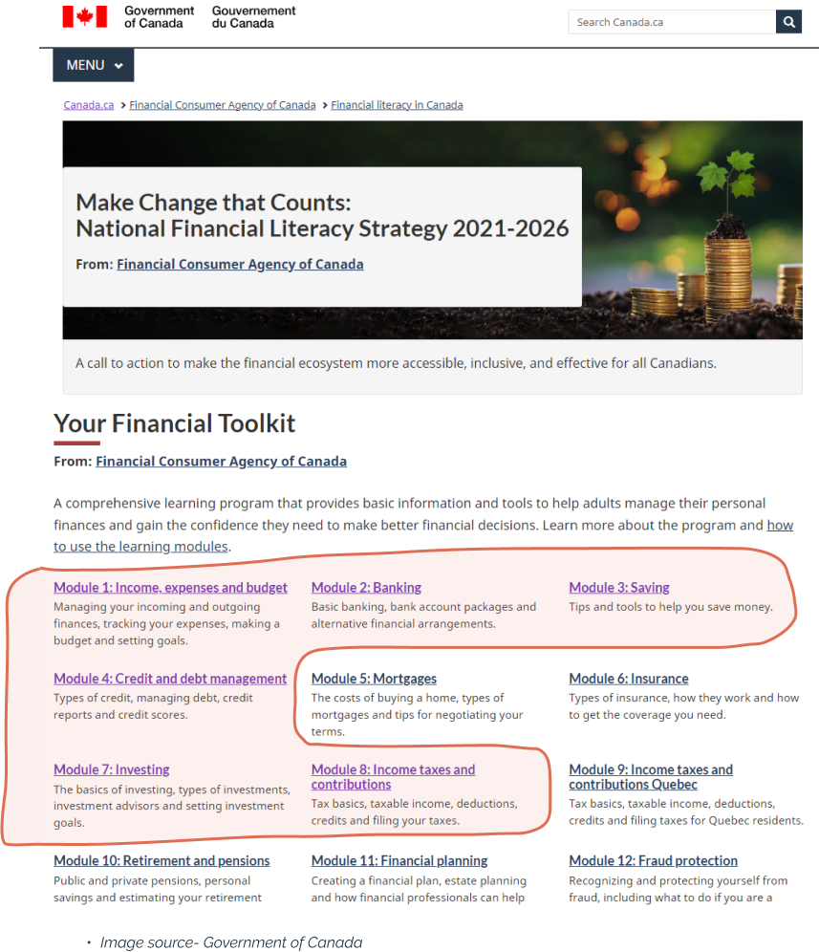
Où cela s’intègre-t-il ?
L’objectif du gouvernement dans le cadre de la ‘Stratégie nationale de littératie financière 2021-2026’ est d’atteindre la résilience financière.
This research & design outputs fit into the modules prescribed under this initiative.
Cependant, la ‘boîte à outils financière’ n’est peut-être pas l’outil d’apprentissage le plus propice ou le plus pratique pour un nouvel arrivant. Il faut plus d’une heure pour couvrir chaque module !

Slide 26
Mise en œuvre stratégique
Décision de venir au Canada
Recherche / Parler à quelqu’un
Site Web du gouvernement
Boîte à outils financière
Principes de base simplifiés
Méthode préférée de collecte des données

Slide 27
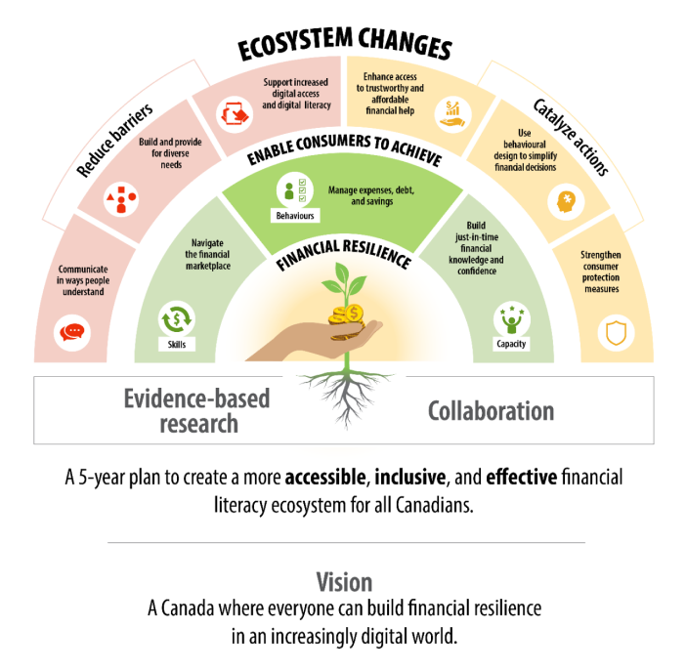
Vers la résilience
La première étape vers la résilience est la littératie financière, et c’est pourquoi cette recherche s’inscrit parfaitement dans les initiatives du gouvernement.
La littératie financière est une nécessité pour assurer un avenir financier durable au Canada.
Étant donné qu’il s’agit d’une étude en constante évolution, cela me donne l’occasion de poursuivre ce projet en vue de contribuer à la création d’un système financier plus robuste.

Slide 28
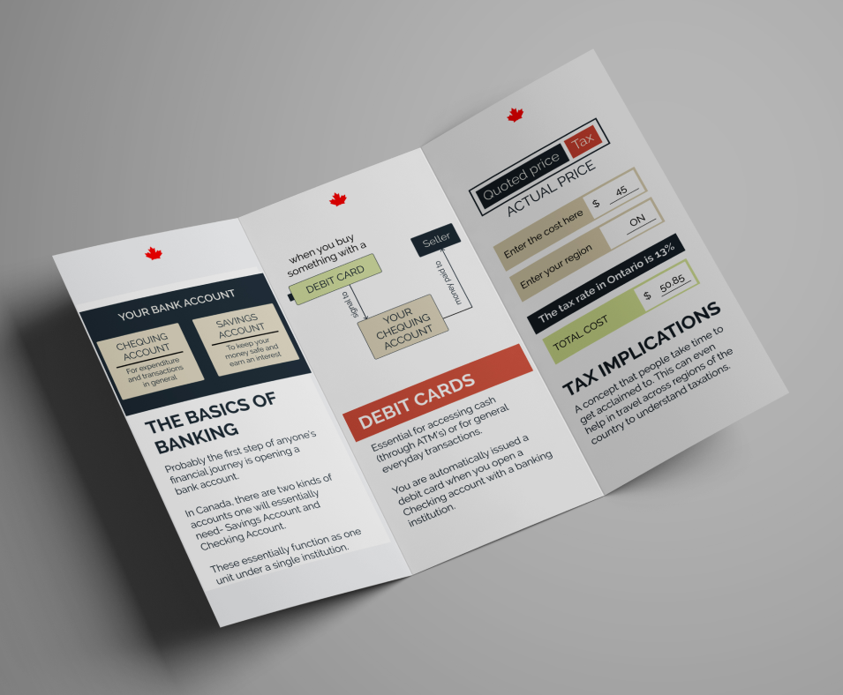
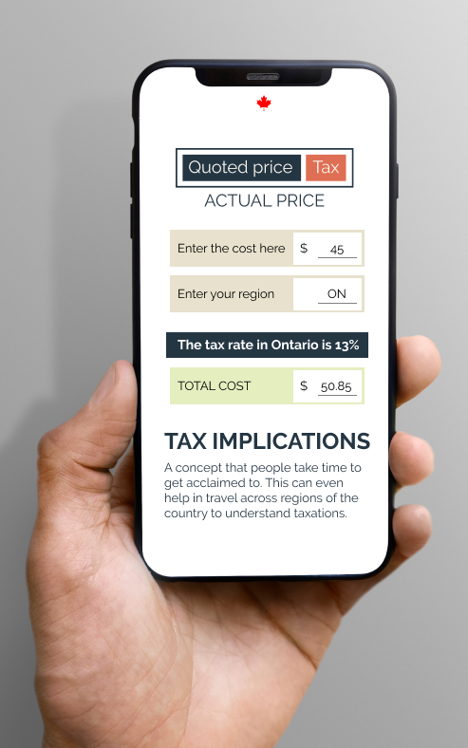
Maquettes

Slide 29
Merci.
Discutons-en.

